Slide 1
Наш сосед Китай
Автор: Андринченко Иван ученик 3Б класса Сш-34

Slide 2
Наша страна - Россия. Располагается на материке Евразия. Он состоит из двух частей - Европы и Азии. Граница между ними проходит по Уральским горам. Часть территории находится в Европе, часть в Азии.

Slide 3
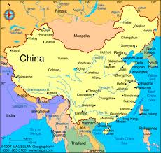

Slide 5
Китай - столица Пекин. Протяженность границы - 3 тысячи 645 км. Площадь - 9 млн. 600 тыс. кв. км. Население 1 миллиард 203 тысячи человек. Китай очень древнее государство. Наиболее экономически развита ее восточная часть.

Slide 7
Географическое положение страны
Китай находится в восточной части Евразийского материка — самого большого на планете участка суши, — на западном побережье крупнейшего в мире Тихого океана. Китай граничит с Кореей на северо-востоке, с Россией и Монголией — на севере, с Афганистаном, Пакистаном, Непалом, Бутаном и Индией — на юго-западе, с Бирмой, Лаосом и Вьетнамом — на юге. На востоке и юго-востоке КНР имеет морские границы с Японией, Филиппинами, Малайзией, Брунеем и Индонезией. Наша Амурская область на юге граничит с Китаем. Китай лежит в пределах умеренного, субтропического и тропического климатических поясов;

Slide 8
Население Китая составляет 1 миллиард 313 миллионов. На востоке, на плодородных землях Великой Китайской равнины живет четыре пятых всего населения Китая. Три четверти китайцев живут в сельской местности. Сегодня Китай — одна из самых быстро развивающихся стран мира. Здесь достигли больших успехов в развитии легкой промышленности. Официальный язык в стране — китайский, денежная единица — юань.

Slide 10
Китай славится своими традициями. Китайский народ очень почитает праздники, связанные с земледелием. Существуют наиболее важные праздники, например: 1-й день первого месяца Нового года по лунному календарю - Праздник Весны; 15-й день первого месяца по лунному календарю - Праздник Фонарей; 5-й день пятого месяца по
Лунному календарю - Праздник начала Лета. В эти дни устраиваются народные костюмированные шествия, во время которых китайцы стараются задобрить богов земледелия. Китай знаменит своей долгой историей и прошлым. Население Китая — это очень мирные и трудолюбивые люди. Они уважают старших, любят детей и терпеливы к окружающим. Китайцы, по своей природе, запасливы и скромны. Они верят в гармонию и никогда не идут на конфликт. Китайцы приветливо встречают иностранцев и относятся к ним очень терпимо.

Slide 11
Наши односельчане часто бывают в Китае. В провинции Хейлуцзянь в городе Хейхе созданы условия для экономического сотрудничества. А из Хейхе отправляется поезд в другие города страны. В том числе и в Харбин, о котором мы постарались узнать больше.
Харбин, или как его называет китайский народ, «Северная драгоценность», был заложен в 1898 году русскими строителями с участием китайцев в связи со строительством Китайско-Восточной железной дорогой. После революции сюда катились волны русской эмиграции, в городе работали русские школы, выходили газеты на русском языке. В Харбине до сих пор существуют русские магазины. В магазине «Чурин» можно купить чёрный хлеб и икру.

Slide 13
Сегодняшний Харбин – это индустриальный центр, один их 10 крупнейших городов страны. В Харбине – 7 городских районов и 2 уезда. Городская территория составляет около 1 637 кв.км. Основное население г. Харбина – китайцы, численность около 4-х миллионов. В городе работает более 3-х тысяч промышленных предприятий.
Харбин – один из важнейших транспортных узлов, он стоит на пересечении сухопутных, водных и воздушных путей сообщения. Город Харбин знаменит своими зимними мероприятиями. Это фестиваль ледовых и снежных скульптур, зимнее плавание, катание на коньках, на лыжах и парусных санях. Летом он радует туристов обилием зелени и цветов, множеством тенистых парков.

Slide 16
Во время работы над проектом я узнал что …
китайцы очень трудолюбивые- 11 человек – 100%;
Китай – самая густонаселённая страна – 7 человек – 63%;
в Харбине до сих пор существуют русские магазины – 11 человек – 100%;
в этой стране очень почитают старость и детей – 11 человек – 100%.

Slide 17
У китайцев я могу научиться……
терпению – 8 человек -72%;
трудолюбию – 11 человек – 100%;
патриотизму по отношению к своей стране- 11 человек- 100%

Slide 18
Вывод:
Близкое знакомство с любой страной возможно, конечно же, при непосредственном её посещении. Но вы узнали о Китае, что это многонаселённая страна, с своим укладом жизни, национальными традициями и праздниками. Такие качества китайского народа как, трудолюбие, дисциплина и терпение китайцев, способствуют развитию и процветанию страны.

Slide 19
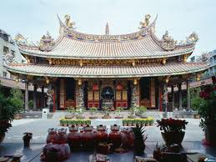

Slide 20
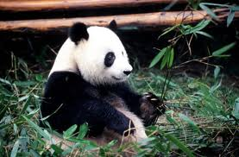

Slide 21
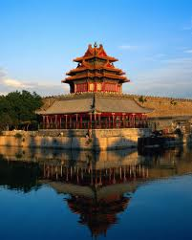

Slide 22
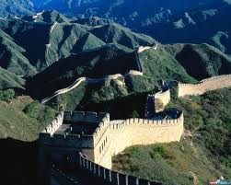

Slide 23
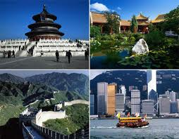

Slide 24
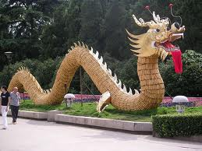

Slide 25
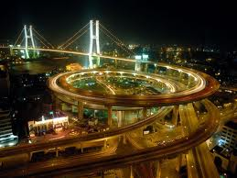

Slide 26
